Slide 1
SRM_2.1_ 전자입찰 관리(설비/공사)
사용자 교육 매뉴얼
2013.02.25
NSIS TFT

Slide 2
문서 개정 이력
일자 | 버전 | 적요 | 작성자
2013.02.25 | v1.0 | 초안 작성 | 김창희 차장
Notes:
1

Slide 3
교육 개요
1
과목 학습 목표
ERP와 연계된 구매요청을 접수하고 전자입찰 RFx을 생성할 수 있다. 설비/공사 전자입찰 프로세스(가견적~내정가 관리~본견적~응찰~낙찰)를 이해할 수 있다. 내정가 관리 프로세스를 이해할 수 있다. 전자입찰 계획 및 결과 품의가 Notes와 연계되어 수행되는 절차를 이해할 수 있다. 구매오더 생성 시, SRM-MM과 연계됨을 이해할 수 있다.

Slide 4
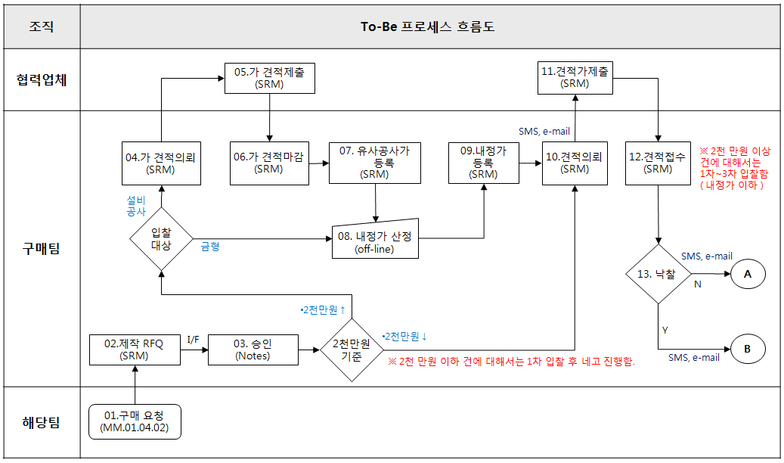
교육 개요
전자입찰 관리(설비/공사)
2
업무 절차

Slide 5
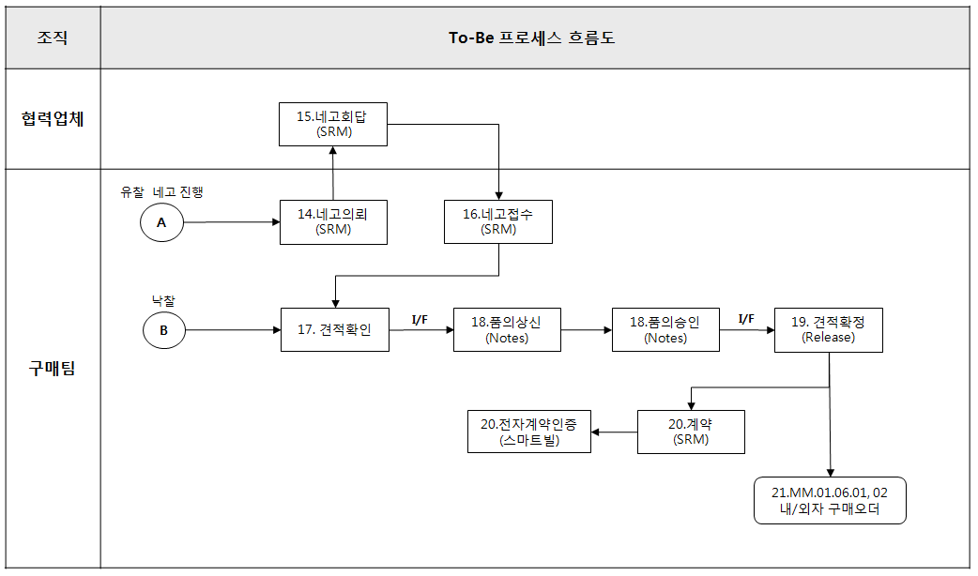
교육 개요
전자입찰 관리(설비/공사)
2
업무 절차

Slide 6
교육 개요
전자입찰 관리(설비/공사)
3
업무 절차
NO | 업무 | 세부 업무 | Description | 조직 R&R
01 | 구매요청 (PR) | 설비자재 및 공사의 요청서 | 설비자재 및 공사건에 대한 시설팀의 구매 요청서 발행 | 시설팀
02 | RFQ생성 | 견적요청 생성 | 설비자재 및 공사건에 대한 견적입찰 프로세스 진행을 위한 RFQ 생성 | 구매팀
03 | 승인 | RFQ 진행 승인 | RFQ 진행에 대한 품의 승인 | 구매팀
04 | 가 견적 의뢰 | SRM을 통한 가 견적 의뢰 | SRM을 통해 내정가 산정을 위한 견적 의뢰 | 구매팀
05 | 가 견적 제출 | 내가 산정을 위한 견적 제출 | 내정가 산정을 위한 가 견적서 제출 | 협력업체
06 | 가 견적 마감 | 내가 산정을 위한 견적 마감 | 내정가 산정을 위한 가 견적서 마감 | 구매팀
07 | 유사공사가 등록 | 내가 산정을 위한 유사 공사가 등록 | 내정가 산정 및 결정 참고를 위한 유사공사가 및 설계가 등록 | 구매팀
08 | 내정가 산정 | 가 견적 및 유가 공사가를 기준 산정 | 제출된 가 견적 및 유사공사가, 설계가등을 참고하여 내정가 산정 | 구매팀

Slide 7
교육 개요
전자입찰 관리(설비/공사)
3
업무 절차
NO | 업무 | 세부 업무 | Description | 조직 R&R
09 | 내정가 등록 | 서면 보고된 내정가를 확정하는 절차 | 산정된 내정가를 본부장에게 서면 상신후 승인 된 내정가를 SRM상 등록 | 구매팀
10 | 견적의뢰 | 견적업체 선정 후 견적 가 의뢰 | 견적업체 선정 후 해당업체로 부터 견적가 요청함 (투찰) | 구매팀
11 | 견적회답 | 견적의뢰 접수(SRM) | 당사의 견적의뢰 내용을 접수한다. | 협력업체
12 | 견적접수 | 견적서 의뢰분 접수 | 요청된 견적서의 접수 (2천만원 이상 건에 대해서는 1차~3차 입찰을 진행하며, 3차에서 유찰 시 네고 후 견적 확정함) | 구매팀
13 | 낙찰 | 낙찰여부 판단 | 유찰의 경우, 14항 절차부터 진행한다 | 구매
 |  |  | 낙찰의 경우, 17항 절차부터 진행한다 | 구매
14 | 네고의뢰 | 가격 네고 의뢰 | 견적 가격에 대한 조정을 요청한다. | 구매
15 | 네고회답 | 가격 네고 회답 | 조정된 견적 가격을 접수한다 | 협력업체

Slide 8
교육 개요
전자입찰 관리(설비/공사)
3
업무 절차
NO | 업무 | 세부 업무 | Description | 조직 R&R
16 | 네고접수 | 협력사로부터 네고가 접수 | SRM으로 해당 협력사의 조정가격을 접수한다. | 구매
17 | 견적확인 | 견적 확인 | 견적 접수된 내역을 비교 확인하는 작업 | 구매
18 | 품의상신 | 품의상신 (Notes) | 협의된 견적조건을 Notes를 통해 품의 상신한다. | 구매
 | 품의승인 | 품의승인(Notes) | 상신된 품의에 대해 승인 처리한다.(전결권자) | 구매
19 | 견적확정 | 견적 확정 처리 | 견적 접수된 내역을 비교 확인하여 최종적으로 견적을 확정하는 작업 | 구매
20 | 계약등록 | 계약 생성 | 견적 확정가에 준한 계약 등록 (승인된 노츠 번호를 수기 등록) | 구매팀
20 | 전자계약 (스마트빌) | 품의 승인 된 계약의 전자계약서 생성 | 승인된 계약품의서의 전자계약서 생성 계약번호는 SRM상 계약번호로 등록 | 구매팀
20 | 전자계약 인증서 | 계약서의 효력 공증 | 계약서의 승인 후 이를 공인인증 기관의 (한국정보인증) 공인인증을 득함 | 한국정보인증
21 | MM.01.06.01 내수구매오더 |  | 내수 구매오더 프로세스에서 견적확정분을 구매오더로 전환 처리 | 구매팀

Slide 9
교육 개요
전자입찰 관리(설비/공사)
4
단원 구성
No | 단원명 | 메뉴 경로
1 | 구매요청 접수 및 전자입찰 RFx 생성 (가견적) | 구매요청 > 구매요청 접수
2 | 전자입찰 계획 보고 Notes 품의 | 세방전지 그룹웨어 > 전자입찰 계획 보고
3 | 전자입찰 응찰 (가견적) | RFx 응찰 > 견적/입찰 제출
5 | 내정가 등록 요청 | RFx > 내정가 요청
6 | 내정가 등록 확정 | RFx > 내정가 확정
7 | 전자입찰 RFx 생성 (본견적) | RFx > 견적/입찰 관리
8 | 전자입찰 응찰 (본견적) | RFx 응찰 > 견적/입찰 제출
9 | 전자입찰 낙찰 (본견적) | RFx > 견적/입찰 관리
10 | 전자입찰 결과 보고 Notes 품의 | 세방전지 그룹웨어 > 전자입찰 결과 보고
11 | 구매오더 생성 | RFx > 견적/입찰 관리
12 | 구매오더 조회 | SAP 메뉴 – 물류 – 자재관리 – 구매 – 구매오더 – 조회

Slide 10
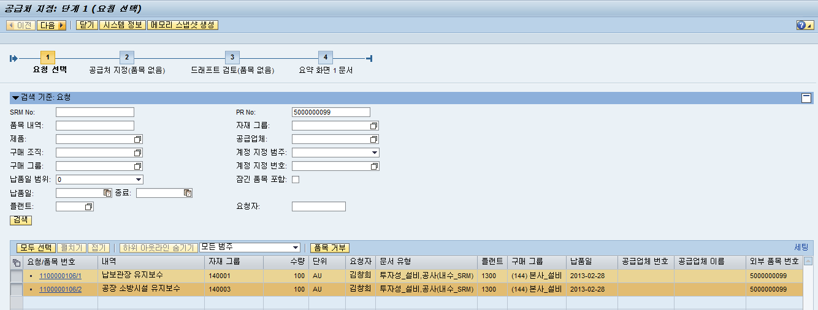
메뉴 경로 | 협력사 포탈 – 구매요청 – 구매요청 접수
트랜잭션 코드 | SRP Portal
트랜잭션 명 | SRP Portal
1_2. 구매요청 접수 및 전자입찰 RFx 생성 (가견적) – 구매 담당자 화면
① [구매요청] – [구매요청 접수] 메뉴를 선택한다. ② 구매요청을 조회하기 위한 검색 조건을 입력한다. ③ [검색] 버튼을 클릭하면, 검색 조건에 일치하는 구매요청 리스트가 조회된다. ④ 구매요청 리스트에서 입찰을 진행할 구매요청 건을 선택하고, [다음] 버튼을 클릭한다.
1
[검색조건]
- PR No: ERP의 생성된 구매요청 번호
- 납품일: 납품일
- 플랜트: 세방전지본사, 광주생산본부, 창원생산본부
- 요청자: 구매요청자 이름
4
2
3

Slide 11
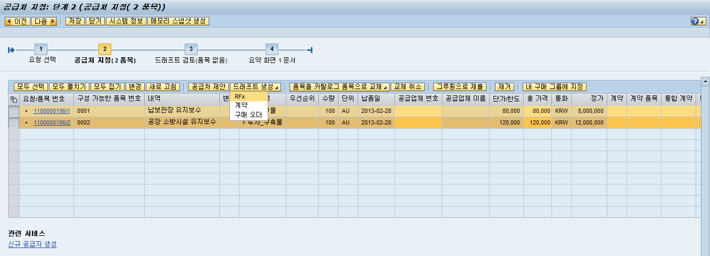
메뉴 경로 | 협력사 포탈 – 구매요청 – 구매요청 접수
트랜잭션 코드 | SRP Portal
트랜잭션 명 | SRP Portal
1_3. 구매요청 접수 및 전자입찰 RFx 생성 (가견적) – 구매 담당자 화면
① 입찰을 진행할 구매요청 건을 선택한다. [모두 선택] 버튼을 클릭하면 전체 품목 선택이 가능하다. ② [드래프트 생성]을 클릭하고, 리스트 박스에서 [RFx]를 선택하면, 다음 단계로 이동한다.
2
1

Slide 12
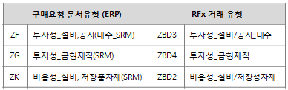
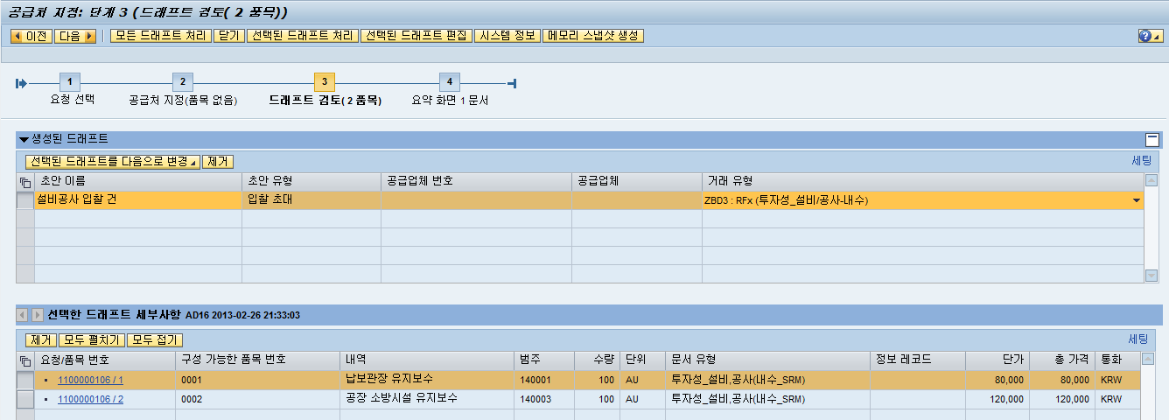
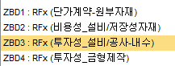
메뉴 경로 | 협력사 포탈 – 구매요청 – 구매요청 접수
트랜잭션 코드 | SRP Portal
트랜잭션 명 | SRP Portal
1_4. 구매요청 접수 및 전자입찰 RFx 생성 (가견적) – 구매 담당자 화면
① ’초안 이름’ 필드에 입찰 명을 입력한다. ② 설비/공사 입찰 건의 경우에 거래 유형을 ‘ZBD3: RFx (투자성_설비/공사-내수)’을 선택한다. - 우측 도표와 같이 구매요청 문서유형에 일치하는 RFx 거래 유형만 선택이 가능하다. - 구매요청 문서유형은 [공급처 지정: 단계 1]에서 조회가 가능하다. ③ [선택된 드래프트 처리] 버튼을 클릭하여, RFx을 생성하기 위한 화면으로 이동한다.
3
1
2

Slide 13
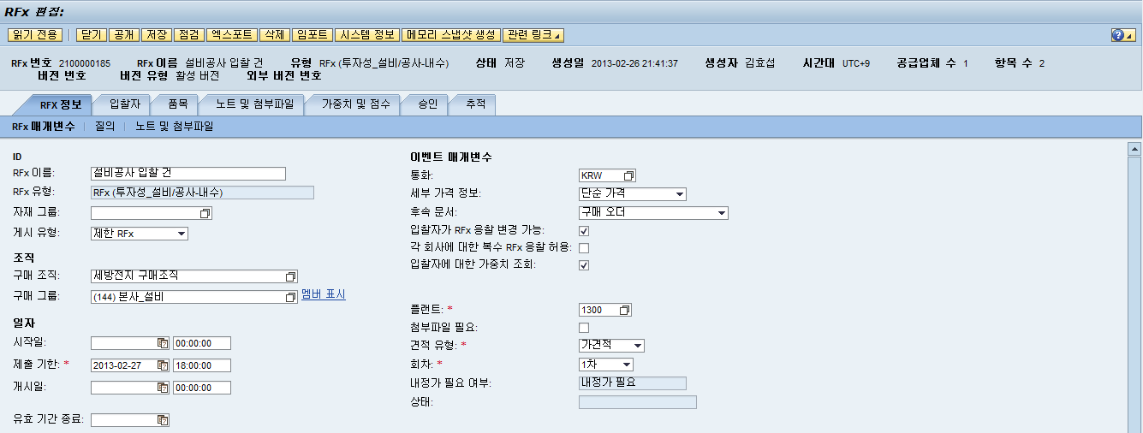
메뉴 경로 | 협력사 포탈 – 구매요청 – 구매요청 접수
트랜잭션 코드 | SRP Portal
트랜잭션 명 | SRP Portal
1_5. 구매요청 접수 및 전자입찰 RFx 생성 (가견적) – 구매 담당자 화면
① RFx 이름: 입찰 명을 입력한다. ② 제출 기한: 입찰에 대한 견적 제출 마감일자와 시간을 입력한다. ③ 플랜트: 입찰 플랜트를 입력한다. ④ 첨부파일 필요: 입찰자가 견적 제출 시, 첨부파일 등록 여부를 체크할 지를 결정한다. ⑤ 견적 유형: 가견적 또는 본견적인지를 선택한다. 견적 유형에 따라 후속 프로세스가 결정된다. - 가견적 선택 시, 내정가 등록 요청 및 확정 프로세스가 진행되며, 내정가를 기준으로 입찰이 진행된다. - 본견적 선택 시, 가견적 및 예정가 프로세스 없이 바로 본견적 입찰을 진행하게 된다.
1
3
2

Slide 14
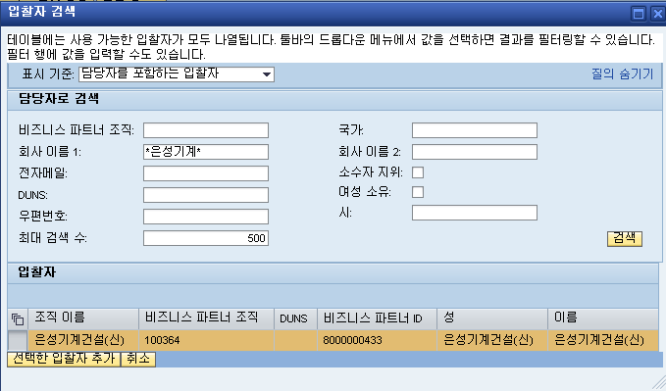
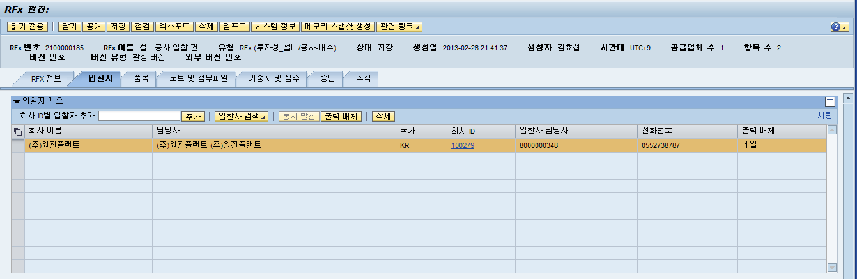
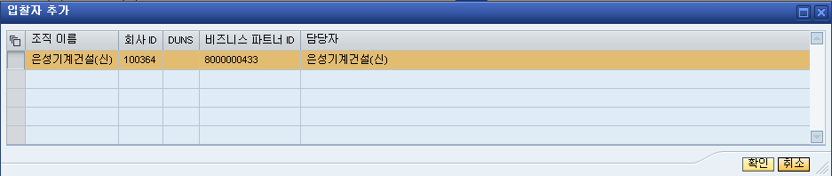
메뉴 경로 | 협력사 포탈 – 구매요청 – 구매요청 접수
트랜잭션 코드 | SRP Portal
트랜잭션 명 | SRP Portal
1_6. 구매요청 접수 및 전자입찰 RFx 생성 (가견적) – 구매 담당자 화면
① [입찰자] 탭을 클릭해서 입찰 대상업체를 지정하는 화면으로 이동한다. ② ‘회사 ID별 입찰자 추가’ 필드에 업체코드를 직접 입력하고, [추가] 버튼을 클릭하여 입찰자를 추가할 수 있다. ③ 입찰자 검색 후 추가 - [입찰자 검색] 버튼을 클릭하면, ‘입찰자 검색’ 팝업 창 조회된다. - 검색조건을 이용하여 업체를 조회한 후, 업체 리스트에서 입찰자를 선택하여 추가할 수 있다.
1
3
2

Slide 15
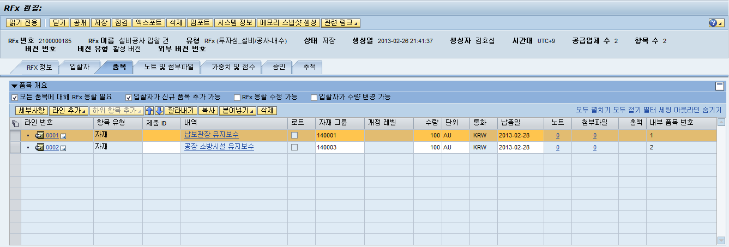
메뉴 경로 | 협력사 포탈 – 구매요청 – 구매요청 접수
트랜잭션 코드 | SRP Portal
트랜잭션 명 | SRP Portal
1_7. 구매요청 접수 및 전자입찰 RFx 생성 (가견적) – 구매 담당자 화면
① [품목] 탭을 클릭하여, 입찰 품목개요 화면으로 이동한다. ② 입찰 품목정보는 구매요청에서 연계하여 자동으로 가져오게 되며, 수량, 단위, 납풉일 등의 정보를 확인한다. * 납품일이 입찰 제출마감 보다 이전 일자이면 오류 메시지가 발생한다. ➔ 납품일 또는 입찰 마감일을 조정 후, 변경이 필요함.
1
2

Slide 16
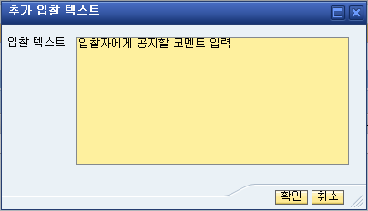
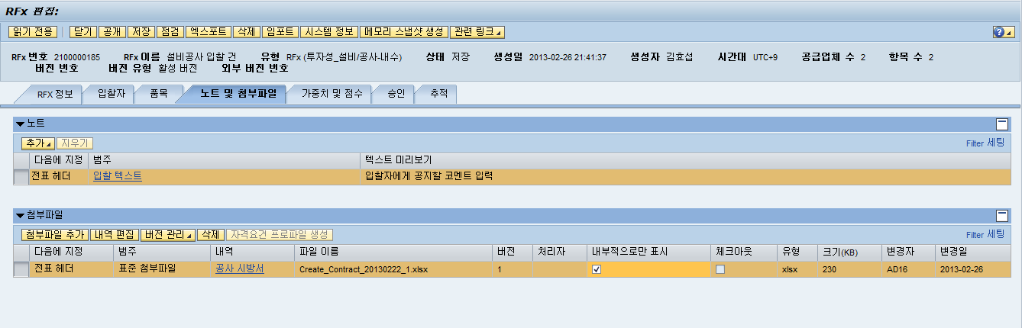
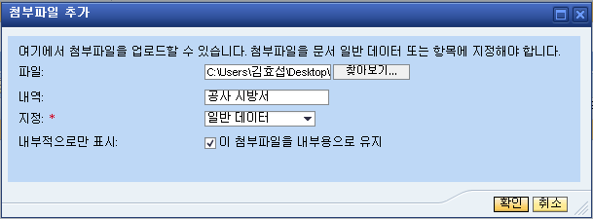
메뉴 경로 | 협력사 포탈 – 구매요청 – 구매요청 접수
트랜잭션 코드 | SRP Portal
트랜잭션 명 | SRP Portal
1_8. 구매요청 접수 및 전자입찰 RFx 생성 (가견적) – 구매 담당자 화면
① 추가 입찰 텍스트 - 노트에서 [추가] 버튼을 클릭하여 ‘입찰 텍스트’를 선택한다. 입찰자에게 전달할 내용을 입력하고 [확인] 버튼을 클릭한다. ② 첨부파일 등록 - 첨부파일에서 [첨부파일 추가]를 클릭하여, 첨부할 파일을 선택하고 [확인] 버튼을 클릭한다. - 내부적으로만 표시: 해당 필드의 체크박스를 선택하면, 입찰자에게 조회되지 않고 구매 담당자만 첨부파일 조회 권한이 부여된다. 입찰자에게 공개하는 경우에 체크박스를 선택을 해제해야 한다. ③ RFx 입찰정보 입력이 완료되면, [공개] 버튼을 클릭한다.
3
1
2

Slide 17
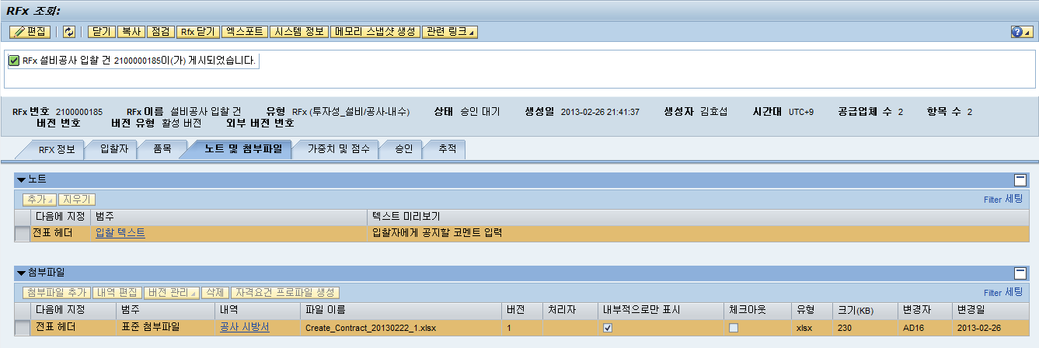
메뉴 경로 | 협력사 포탈 – 구매요청 – 구매요청 접수
트랜잭션 코드 | SRP Portal
트랜잭션 명 | SRP Portal
1_9. 구매요청 접수 및 전자입찰 RFx 생성 (가견적) – 구매 담당자 화면
① RFx 가 공개되면, 라는 메시지가 조회된다. ② 입찰에 대한 최초 RFx에 대해서는 입찰계획 품의가 Notes와 연계되어 진행된다. (상태: 승인 대기)
1
2

Slide 18
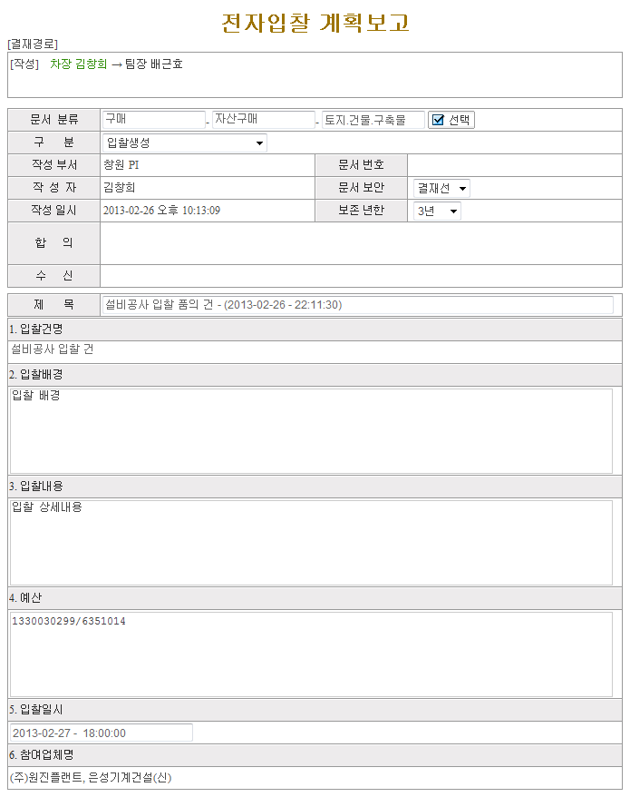
메뉴 경로 | 세방전지 그룹웨어 – Approval – 결재작성함 – 문서작성함 - 임시저장
트랜잭션 코드 | SRP Portal
트랜잭션 명 | SRP Portal
2_1. 전자입찰 계획 보고 Notes 품의 – 구매 담당자 화면 | * 해당 견적건에 대한 진행을 위한 사전 입찰 계획 보고서의 결재 상신 및 승인 절차 프로세스임 ① SRM Portal에서 시행된 전자입찰 계획을 보여준다. ② 주요 항목별 내역 * 입찰건명 : RFx 이름 * 입찰배경/내용 : 직접 수기 입력 * 예산 : 내부오더 번호 / GL 계정 * 입찰 일시 : 입찰 마감일자와 시간 * 참여업체명 : 견적응찰 대상 업체 ※ 일반 Notes와 같은 결재지정 및 승인절차 를 거친 이후에 SRM Portal에서 입찰을 진행할 수 있다. Notes 승인 후 대상업체로 응찰 문자 및 메일이 발송되며, 업체의 응찰 리스트 화면에 조회가 된다.

Slide 19
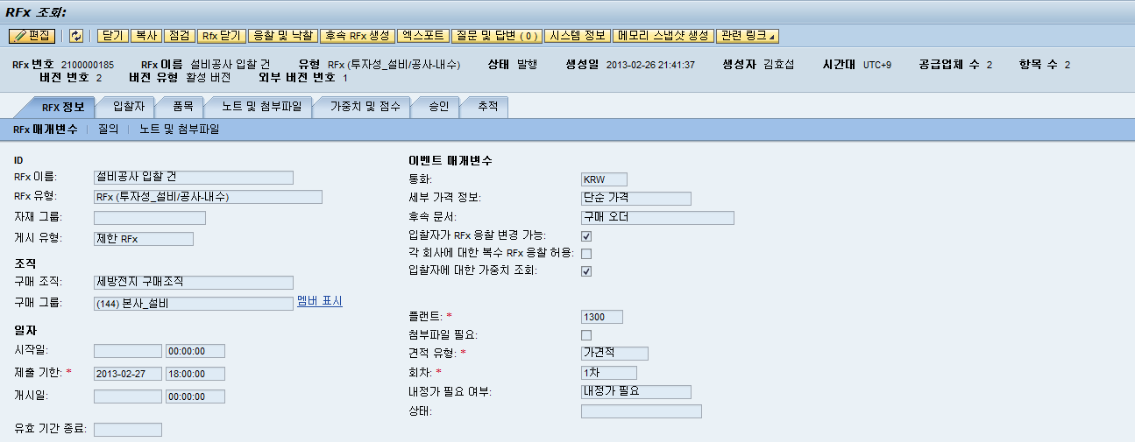
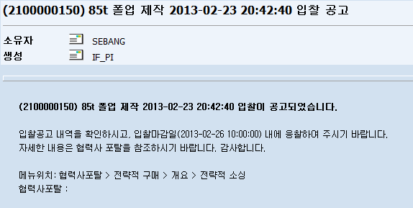
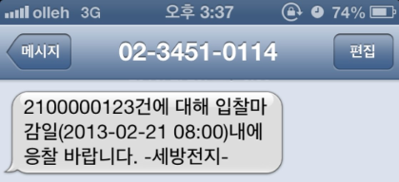
메뉴 경로 | 협력사 포탈 – RFx – 견적/입찰 관리
트랜잭션 코드 | SRP Portal
트랜잭션 명 | SRP Portal
2_2. 전자입찰 계획 보고 Notes 품의 – 구매 담당자 화면
① 전자입찰 계획 보고 Notes 품의에 대해 승인 되면, RFx의 상태는 ‘발행’으로 변경된다. ② RFx의 상태가 ‘발행’ 변경 시, 입찰 응찰 문자와 메일이 발송된다.
1
2
메일 Sample
문자 Sample

Slide 20
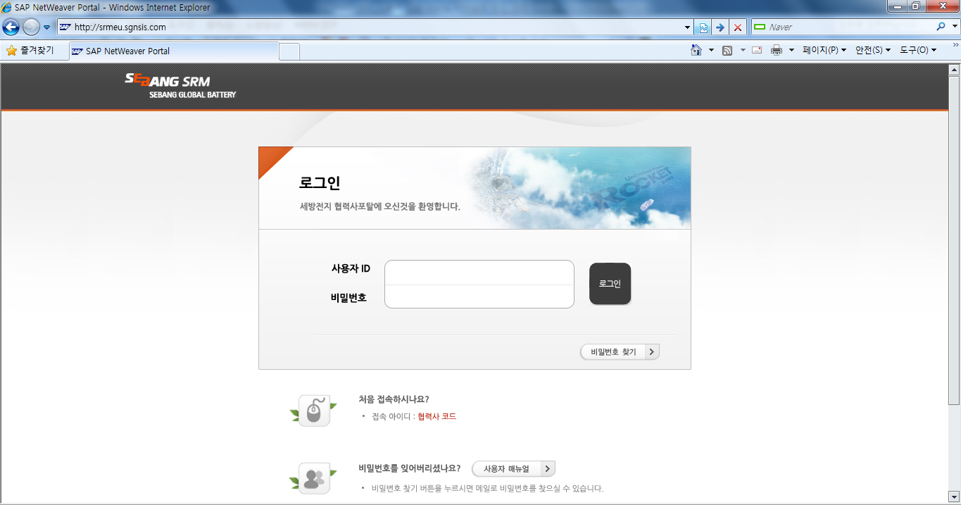
메뉴 경로 | 협력사 포탈 초기화면
트랜잭션 코드 | SRP Portal
트랜잭션 명 | SRP Portal
3_1. 전자입찰 응찰 (가견적) – 협력사 화면
① 협력사가 협력사 포탈에 로그온하기 위해 사용자 ID와 비밀번호를 입력한다. (초기 비밀번호: init00) ② [로그온] 버튼을 클릭하여 협력사 포탈에 접속한다.
1
2

Slide 21
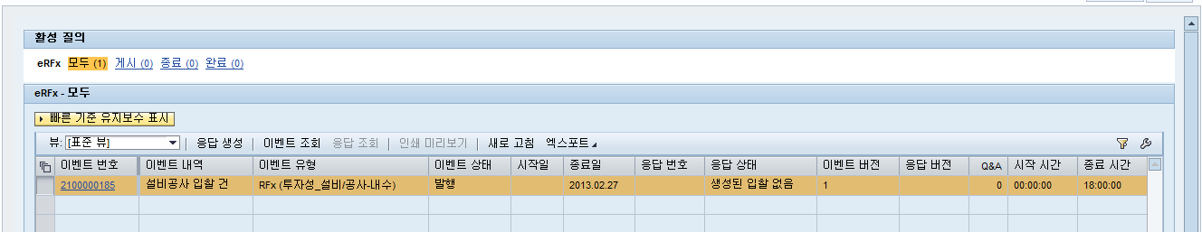
메뉴 경로 | 협력사 포탈 – RFx 응찰 – 견적/입찰 제출
트랜잭션 코드 | SRP Portal
트랜잭션 명 | SRP Portal
3_2. 전자입찰 응찰 (가견적) – 협력사 화면
① [RFx 응찰] – [견적/입찰 제출] 메뉴를 선택한다. ② 견적을 제출하고자 하는 RFx 라인을 선택하고, [응답 생성] 버튼을 클릭힌다.
1
2

Slide 22
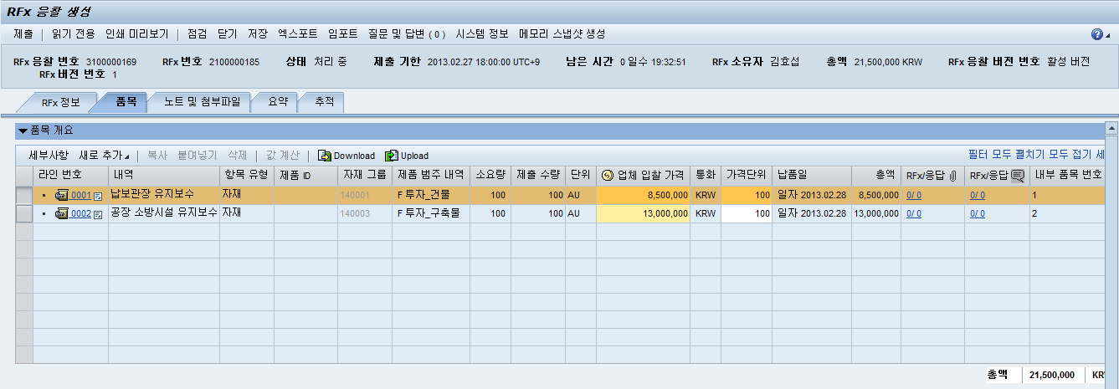
메뉴 경로 | 협력사 포탈 – RFx 응찰 – 견적/입찰 제출
트랜잭션 코드 | SRP Portal
트랜잭션 명 | SRP Portal
3_3. 전자입찰 응찰 (가견적) – 협력사 화면
① 품목 별로 ‘업체 입찰 가격’필드에 견적 금액을 입력한다. 우측 하단에 전체 품목에 대한 견적 총액이 조회된다. ③ [제출] 버튼을 클릭하여, 입찰자가 RFx에 대한 견적을 제출한다. - 입찰자는 제출 기한 내에서 제출한 견적 금액를 변경이 가능하다. (단, 제출 기한 이후에 견적 금액 변경이 불가능함.)
3
1
2

Slide 23
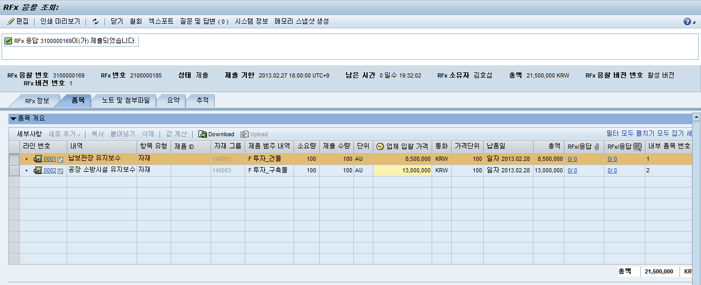
메뉴 경로 | 협력사 포탈 – RFx 응찰 – 견적/입찰 제출
트랜잭션 코드 | SRP Portal
트랜잭션 명 | SRP Portal
3_4. 전자입찰 응찰 (가견적) – 협력사 화면
① RFx에 대한 견적을 제출하면, 라는 메시지가 조회된다. ② 입찰자는 제출 기한 내에서 [편집] 버튼을 클릭하여, 제출한 견적에 대한 변경이 가능하다.
2
1

Slide 24
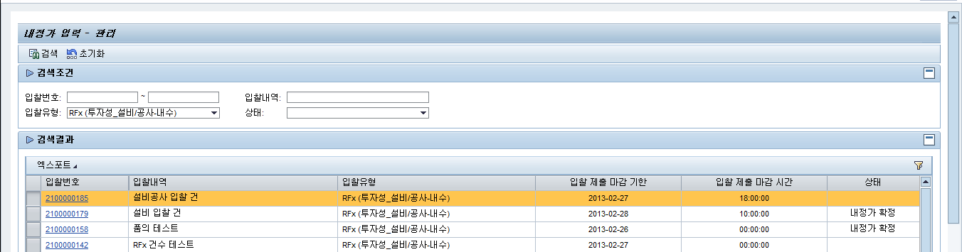
메뉴 경로 | 협력사 포탈 – RFx – 내정가 요청
트랜잭션 코드 | SRP Portal
트랜잭션 명 | SRP Portal
4_1. 내정가 등록 요청 – 구매 담당자 화면
① [RFx] – [내정가 요청] 메뉴를 선택한다. ② 검색조건을 입력하고, [검색] 버튼을 클릭하면 내정가 관리 대상 입찰 리스트가 조회된다. ③ 입찰번호를 선택하여 내정가 등록요청 상세화면으로 이동한다.
1
2
3

Slide 25
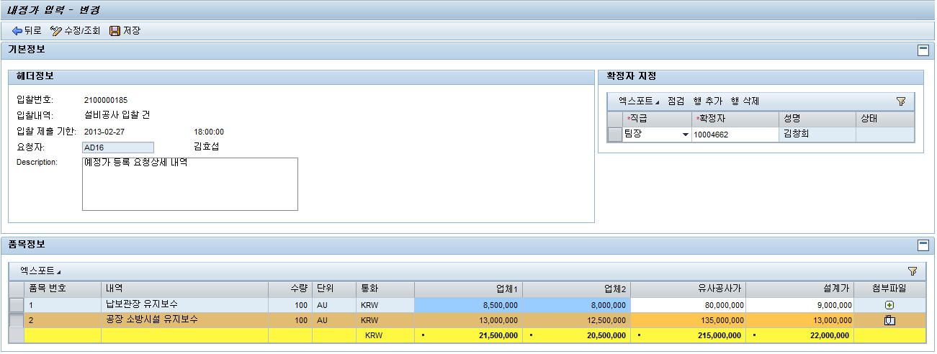
메뉴 경로 | 협력사 포탈 – RFx – 내정가 요청
트랜잭션 코드 | SRP Portal
트랜잭션 명 | SRP Portal
4_2. 내정가 등록 요청 – 구매 담당자 화면
① 내정가 등록 요청 상세내역을 입력한다. ② 내정가를 등록 및 확정자를 지정한다. [행 추가] 버튼을 클릭하여, 복수의 확정자(팀장/본부장) 지정이 가능하다. ③ 품목 별 유사공사가, 설계가를 입력하고, 첨부파일을 클릭하여 품목 건별 증빙자료 첨부가 가능하다. ④ [저장] 버튼을 클릭하여, 내정가 요청을 임시로 저장한다.
4
2
1
3

Slide 26
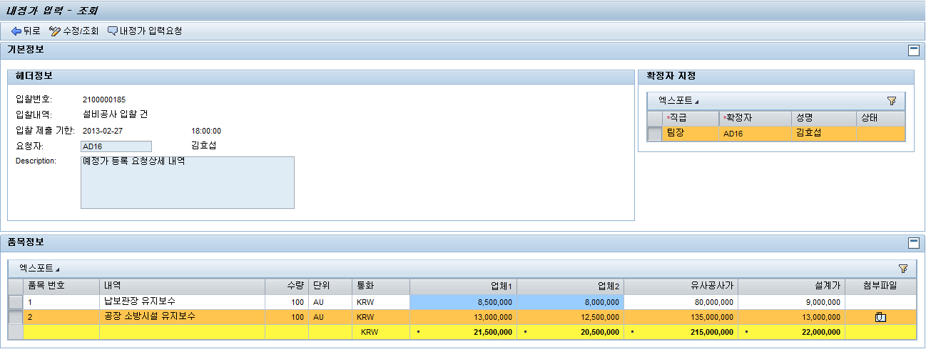
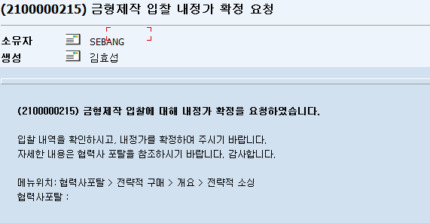
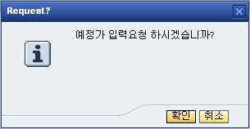
메뉴 경로 | 협력사 포탈 – RFx – 내정가 요청
트랜잭션 코드 | SRP Portal
트랜잭션 명 | SRP Portal
4_3. 내정가 등록 요청 – 구매 담당자 화면
① [내정가 입력요청] 버튼을 클릭하여, 팀장 또는 본부장에 내정가 등록을 요청한다. ② 팝업 창에서 [확인] 버튼을 클릭하면, 확정자의 내정가 확정 리스트에 조회된다. - 내정가 상태는 ‘내정가 입력요청’ 상태로 변경된다. ③ 내정가 확정자에게 내정가 등록 요청 메일이 발송된다.
1
3
메일 Sample
2

Slide 27
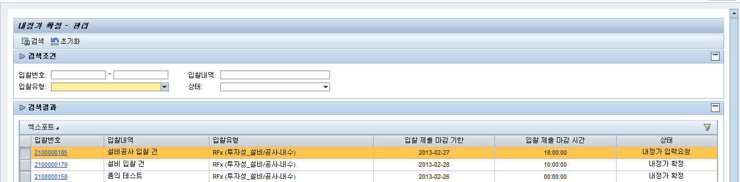
메뉴 경로 | 협력사 포탈 – RFx – 내정가 확정
트랜잭션 코드 | SRP Portal
트랜잭션 명 | SRP Portal
5_1. 내정가 등록 확정 – 구매 담당자 화면
① [RFx] – [내정가 확정]를 선택하여 이동한다. ② 검색조건을 입력하고, [검색] 버튼을 클릭하면, 내정가 확정 리스트가 조회된다. ③ 입찰번호를 선택하여 내정가 확정 상세화면으로 이동한다.
1
2
3

Slide 28
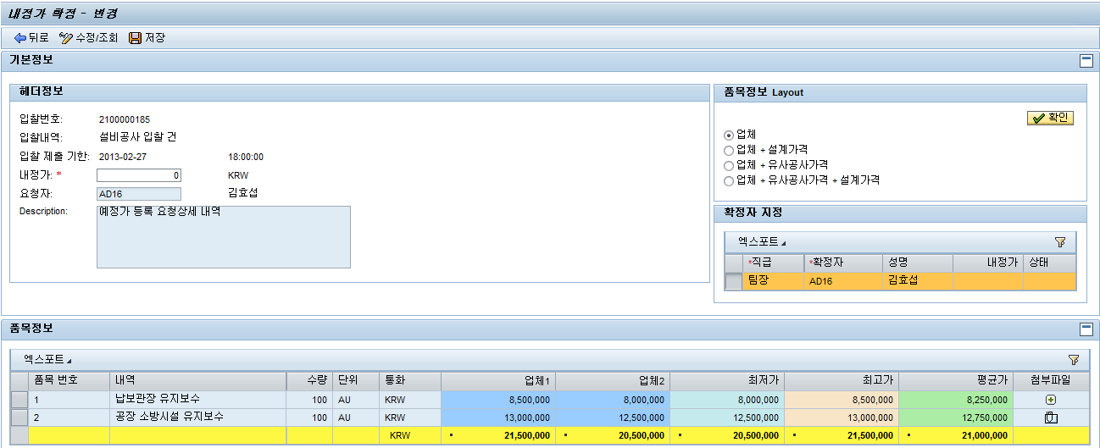
메뉴 경로 | 협력사 포탈 – RFx – 내정가 확정
트랜잭션 코드 | SRP Portal
트랜잭션 명 | SRP Portal
5_2. 내정가 등록 확정 – 입찰 담당자 화면
① 품목정보 Layout 선택하고 [확인] 버튼을 클릭하면, 선택된 Layout에 맞게 품목정보가 하단 리스트에 조회된다. ② 내정가는 전체 품목에 대한 총 금액을 입력한다. ③ [저장] 버튼을 클릭하여, 내정가 금액을 임시로 저장한다.
3
1
2

Slide 29
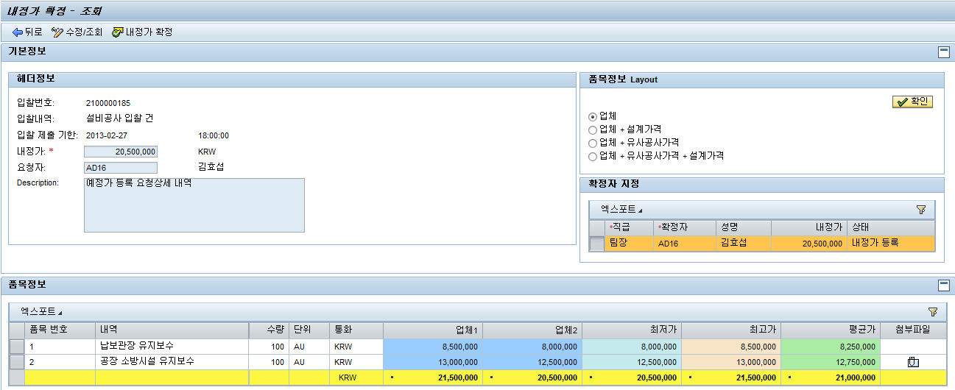
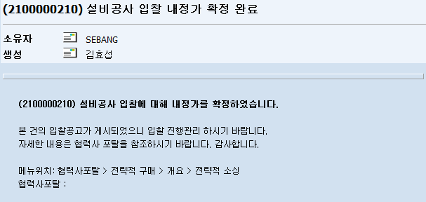
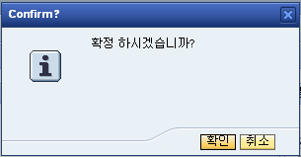
메뉴 경로 | 협력사 포탈 – RFx – 내정가 확정
트랜잭션 코드 | SRP Portal
트랜잭션 명 | SRP Portal
5_3. 내정가 등록 확정 – 구매 담당자 화면
① [내정가 확정] 버튼을 클릭하여, 등록한 내정가를 최종 확정한다. ② 팝업 창에서 [확인] 버튼을 클릭하면, 내정가 요청 담당자에게 내정가 확정 메일이 발송된다. - 내정가 상태는 ‘내정가 확정’ 상태로 변경된다. ③ 내정가 확정 시, 요청 담당자에게 내정가 확정 메일이 발송된다.
1
3
메일 Sample
2
Notes:
메일 내용 셈플 추가

Slide 30
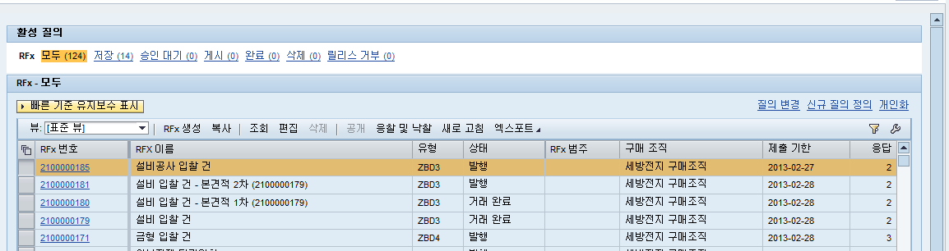
메뉴 경로 | 협력사 포탈 – RFx – 견적/입찰 관리
트랜잭션 코드 | SRP Portal
트랜잭션 명 | SRP Portal
6_1. 전자입찰 RFx 생성 (본견적) – 구매 담당자 화면
① [RFx] – [개요] – [전략적 소싱] 의 순서대로 메뉴를 선택한다. ② 본견적을 진행할 RFx를 선택하고, [응찰 및 낙찰] 버튼을 클릭한다.
1
2

Slide 31
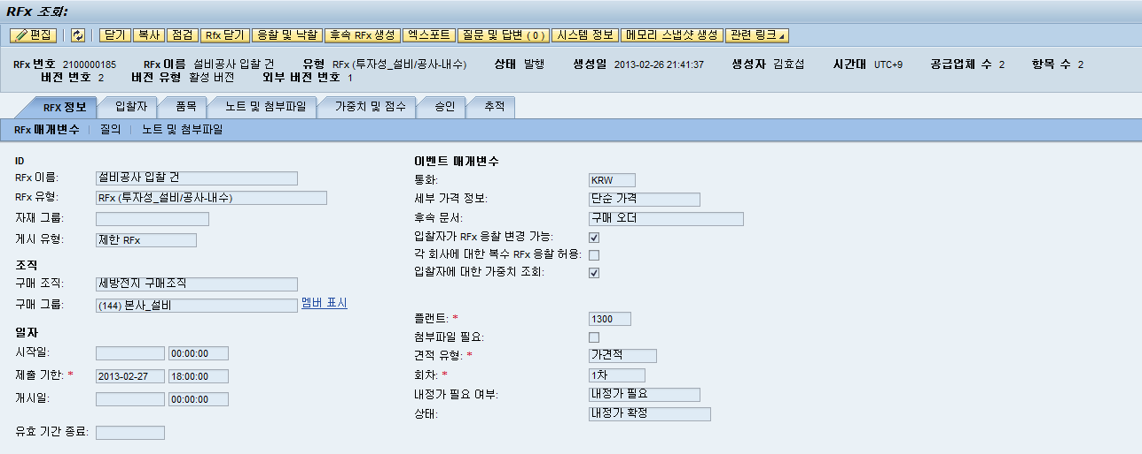
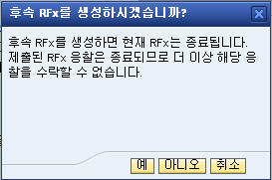
메뉴 경로 | 협력사 포탈 – RFx – 견적/입찰 관리
트랜잭션 코드 | SRP Portal
트랜잭션 명 | SRP Portal
6_2. 전자입찰 RFx 생성 (본견적) – 구매 담당자 화면
① [후속 RFx 생성] 버튼을 클릭하여, 가견적을 참조하여 본견적 RFx 를 신규로 생성한다. ② 후속 RFx 생성 팝업에서 [예] 버튼을 클릭하면, 후속 RFx 가 생성이 된다.
1
2

Slide 32
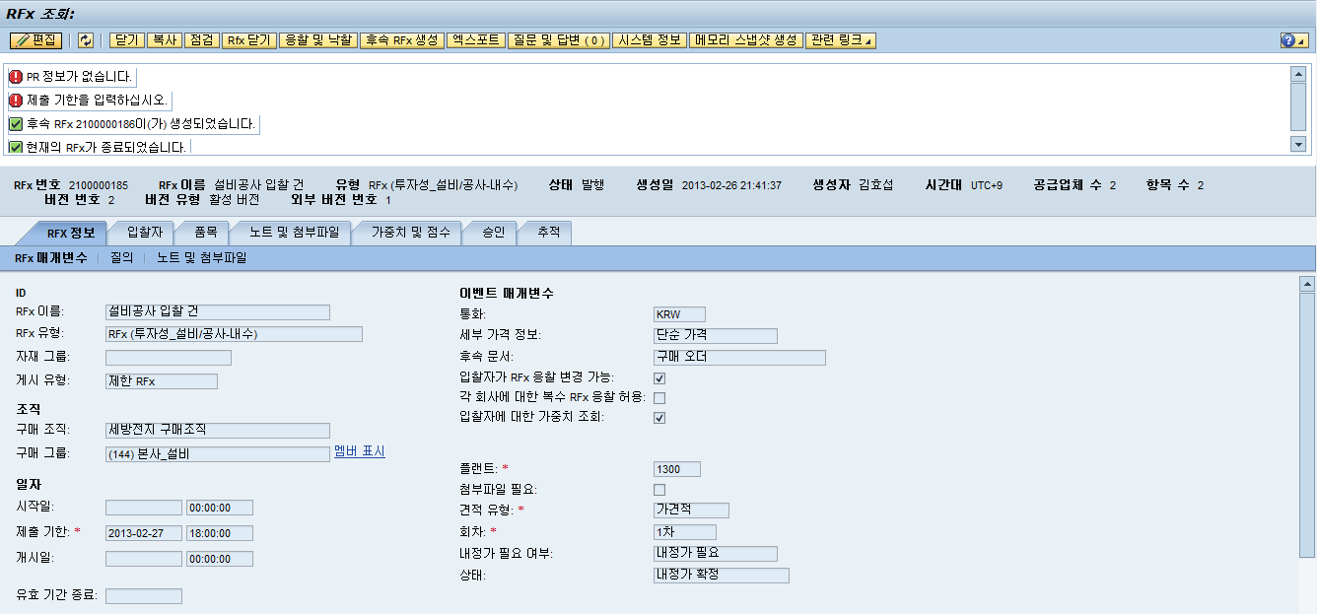
메뉴 경로 | 협력사 포탈 – RFx – 견적/입찰 관리
트랜잭션 코드 | SRP Portal
트랜잭션 명 | SRP Portal
6_3. 전자입찰 RFx 생성 (본견적) – 구매 담당자 화면
① 후속 RFx가 생성되면, 신규 RFx가 생성 및 기존 RFx가 종료 처리 메시지가 조회된다.
1

Slide 33
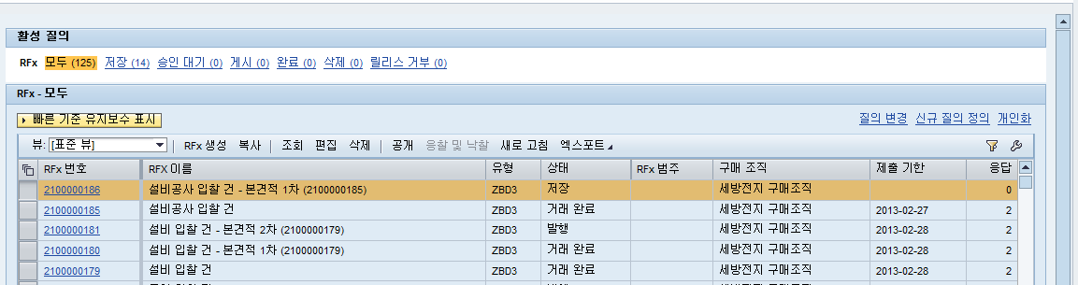
메뉴 경로 | 협력사 포탈 – RFx – 견적/입찰 관리
트랜잭션 코드 | SRP Portal
트랜잭션 명 | SRP Portal
6_4. 전자입찰 RFx 생성 (본견적) – 구매 담당자 화면
① [RFx] – [견적/입찰 관리] 메뉴를 선택한다. ② 신규로 생성된 본견적 RFx를 리스트에서 선택하고, [편집] 버튼을 클릭한다.
1
2

Slide 34
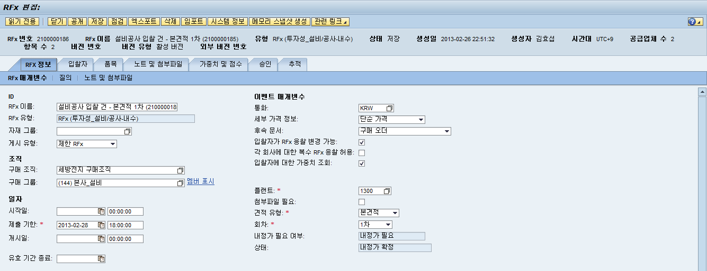
메뉴 경로 | 협력사 포탈 – RFx – 견적/입찰 관리
트랜잭션 코드 | SRP Portal
트랜잭션 명 | SRP Portal
6_5. 전자입찰 RFx 생성 (본견적) – 구매 담당자 화면
① 가견적을 참조하여 본견적 RFx를 생성하면, 견적 유형이 ‘본견적’ 자동으로 선택된다. ② 제출 기한에 입찰 마감일시를 입력한다. - RFx 이름(입찰명)과 제출기한을 제외한 본견적 RFx정보는 가견적 RFx에서 복사되어 생성된다. - 입찰자와 품목 정보도 가견적 RFx와 동일하다. 필요 시, 입찰자 추가하거나 제외할 수 있다. ③ [공개] 버튼을 클릭하여, 본견적 RFx 정보를 저장하고 입찰자에게 공시한다.
3
1
2

Slide 35
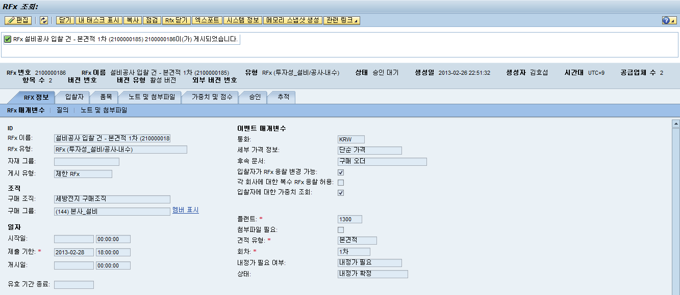
메뉴 경로 | 협력사 포탈 – RFx – 견적/입찰 관리
트랜잭션 코드 | SRP Portal
트랜잭션 명 | SRP Portal
6_6. 전자입찰 RFx 생성 (본견적) – 구매 담당자 화면
① 본견적 입찰 RFx의 [공개]을 클릭하면, 상태는 ‘발행’으로 변경된다. - RFx의 상태가 ‘발행’이 되는 시점에 입찰 참여업체에게 입찰이 공시되었음을 알리는 SMS와 메일이 발송된다.
1

Slide 36
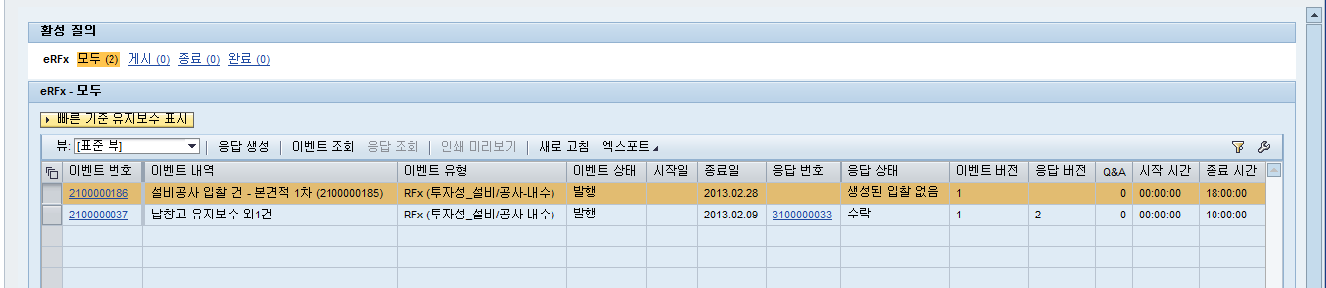
메뉴 경로 | 협력사 포탈 – RFx 응찰– 견적/입찰 제출
트랜잭션 코드 | SRP Portal
트랜잭션 명 | SRP Portal
7_1. 전자입찰 응찰 (본견적) – 협력사 화면
① [RFx 응찰] – [견적/입찰 제출] 메뉴를 선택하면, RFx 리스트가 조회된다. ② 응찰하고자 하는 RFx 을 선택하고 [응답 생성] 버튼을 클릭힌다.
1
2

Slide 37
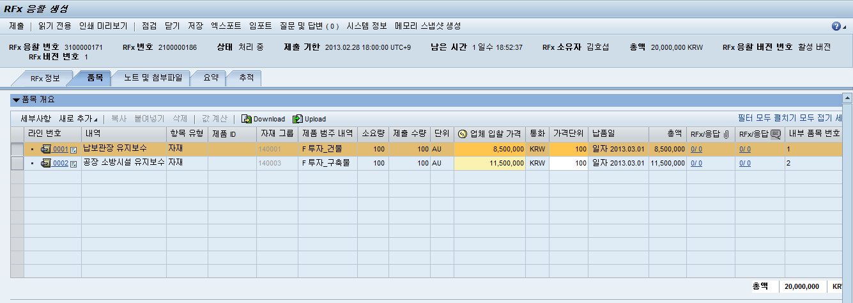
메뉴 경로 | 협력사 포탈 – RFx 응찰– 견적/입찰 제출
트랜잭션 코드 | SRP Portal
트랜잭션 명 | SRP Portal
7_2. 전자입찰 응찰 – 협력사 화면
① 품목 별로 ‘업체 입찰 가격’필드에 견적 금액을 입력한다. 우측 하단에 전체 품목에 대한 견적 총액이 조회된다. ③ [제출] 버튼을 클릭하여, 입찰자가 RFx에 대한 견적을 제출한다. - 입찰자는 제출 기한 내에서 제출한 견적 금액를 변경이 가능하다. (단, 제출 기한 이후에 견적 금액 변경이 불가능함.) - RFx가 제출되면 라는 메시지가 조회된다. * 가견적과 동일한 프로세스로 진행됨..
2
1

Slide 38
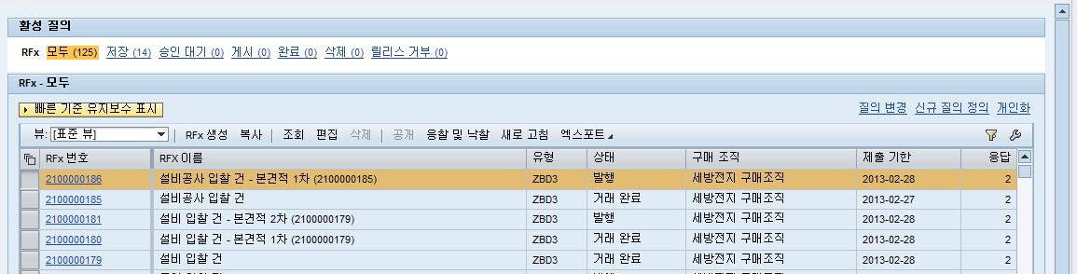
메뉴 경로 | 협력사 포탈 – RFx – 견적/입찰 관리
트랜잭션 코드 | SRP Portal
트랜잭션 명 | SRP Portal
8_1. 전자입찰 낙찰 – 구매 담당자 화면
① [RFx] – [견적/입찰 관리] 메뉴를 선택한다. ② 해당 RFx 라인을 선택하고, [응찰 및 낙찰] 버튼을 클릭한다. ※ RFx 리스트의 ‘응답 필드’에 RFx에 대해 응찰한 업체 수가 조회된다.
1
2

Slide 39
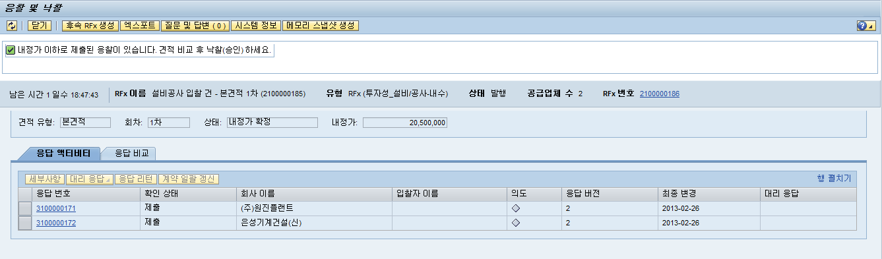
메뉴 경로 | 협력사 포탈 – RFx – 견적/입찰 관리
트랜잭션 코드 | SRP Portal
트랜잭션 명 | SRP Portal
8_2. 전자입찰 낙찰 – 구매 담당자 화면
① 내정가 정보 조회 및 응답 비교 - 가견적 → 내정가 확정 → 본견적으로 진행되는 입찰에서는 내정가 이하로 제출한 견적이 존재하는 경우에만 내정가 정보가 조회되고, [응답 비교] 탭이 조회가 되어 업체가 제출한 견적을 비교할 수 있다. - 내정가 이하로 제출된 견적이 없는 경우에는 해당 입찰은 유찰되며, 후속 RFx를 생성하여 본견적 입찰 2차, 3차까지 진행할 수 있다. - 본견적 입찰 3차에서도 내정가 이하로 제출된 견적이 없을 경우 ‘협상’ 단계로 진행되며, 이 때는 담당자는 내정가 정보 및 업체가 제출한 견적 금액을 확인할 수 있다.
1

Slide 40
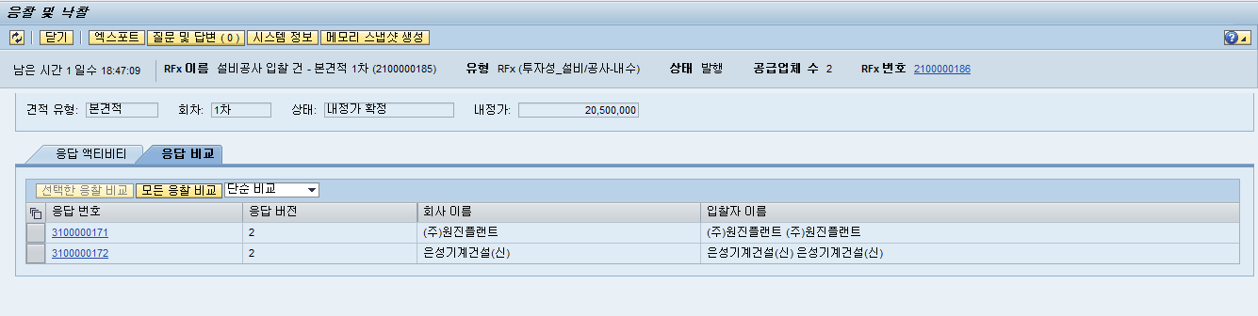
메뉴 경로 | 협력사 포탈 – RFx – 견적/입찰 관리
트랜잭션 코드 | SRP Portal
트랜잭션 명 | SRP Portal
8_3. 전자입찰 낙찰 – 구매 담당자 화면
① 입찰자가 제출한 견적을 비교하기 위해 [응답 비교] 탭을 선택한다. (단, 내정가 이하로 제출된 견적이 없는 경우 [응답 비교] 탭은 조회되지 않는다.) ② [모든 응찰 비교] 버튼을 클릭하면, 전체 입찰자를 견적을 비교하는 화면으로 이동한다.
1
2

Slide 41
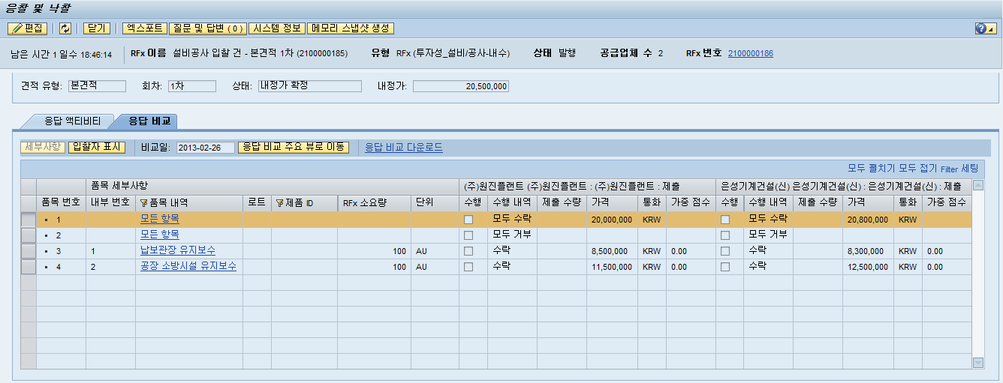
메뉴 경로 | 협력사 포탈 – RFx – 견적/입찰 관리
트랜잭션 코드 | SRP Portal
트랜잭션 명 | SRP Portal
8_4. 전자입찰 낙찰 – 구매 담당자 화면
① 입찰업체 별로 개별 품목 및 전체 품목에 대한 견적 금액을 확인할 수 있다. ② 낙찰을 수행하기 위해 [편집] 버튼을 클릭한다.
2
1

Slide 42
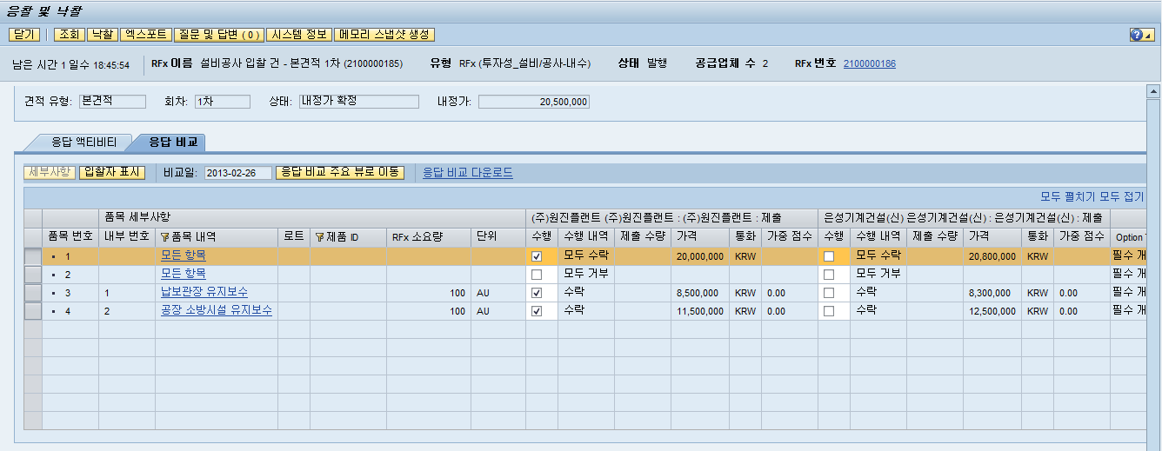
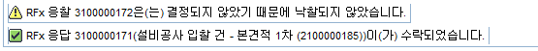
메뉴 경로 | 협력사 포탈 – RFx – 견적/입찰 관리
트랜잭션 코드 | SRP Portal
트랜잭션 명 | SRP Portal
8_5. 전자입찰 낙찰 – 구매 담당자 화면
① 응찰 비교 화면에서 적격업체에 선정하여 ‘수행’ 필드 체크박스를 선택한다. ② [낙찰] 버튼을 클릭하면, 선택한 품목 별로 업체에 대해 낙찰된다. ③ 낙찰 이후, 상단에 RFx 응찰에 낙찰되었음을 알리는 메시지가 조회된다. - RFx 응찰에 대한 상태가 ‘승인 대기’ 상태로 변경되고, 입찰결과 품의가 Notes와 연계되어 진행된다.
2
3
1

Slide 43
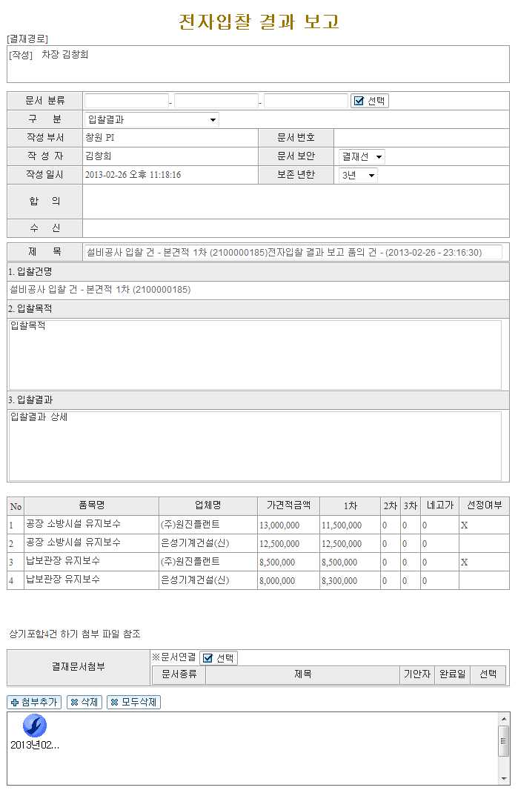
메뉴 경로 | 세방전지 그룹웨어 – Approval – 결재작성함 – 문서작성함 - 임시저장
트랜잭션 코드 | SRP Portal
트랜잭션 명 | SRP Portal
9_1. 전자입찰 결과 보고 Notes 품의 – 구매 담당자 화면 | * 해당 입찰 건에 대한 입찰결과 보고서의 결재 상신 및 승인 절차 프로세스임 ① SRM Portal에서 시행된 전자입찰 결과를 보여준다 ② 주요 항목별 내역 * 입찰건명 : RFx 이름 * 입찰목적 : 직접 수기 입력 * 입찰결과 : 낙찰결과를 양식에 준해 보임 * 첨부자료 : 낙찰 세부내역으로 구성 ※ 일반 Notes와 같은 결재지정 및 승인절차 를 거친 후 SRM Portal에서 낙찰에 대해 구매오더(PO)를 생성하는 작업이 진행됨. Notes 승인 후 낙철업체에 대한 응찰이 수락되었음을 SRM 화면에서 알 수 있다. 입찰 참여업체로 입찰결과 문자 및 메일이 발송된다.

Slide 44

메뉴 경로 | 협력사 포탈 – RFx – 견적/입찰 관리
트랜잭션 코드 | SRP Portal
트랜잭션 명 | SRP Portal
9_2. 전자입찰 결과 보고 Notes 품의 – 구매 담당자 화면
① 전자입찰 결과 보고 Notes 품의가 승인이 되면, RFx의 응찰 상태는 ‘수락’으로 변경된다. ② RFx의 응찰 상태가 ‘수락’ 변경되면, 입찰 참여업체로 입찰결과에 대해 문자와 메일이 발송된다.
1

Slide 45

메뉴 경로 | 협력사 포탈 – RFx – 견적/입찰 관리
트랜잭션 코드 | SRP Portal
트랜잭션 명 | SRP Portal
10_1. 구매오더 생성 – 구매 담당자 화면
① [RFx] – [견적/입찰 관리] 메뉴를 선택한다. ② 해당 RFx 라인을 선택하고, [응찰 및 낙찰] 버튼을 클릭한다.
1
2

Slide 46

메뉴 경로 | 협력사 포탈 – RFx – 견적/입찰 관리
트랜잭션 코드 | SRP Portal
트랜잭션 명 | SRP Portal
10_2. 구매오더 생성 – 구매 담당자 화면
① 낙찰(확인상태: 수락)된 응답 번호를 선택 한다.
1

Slide 47



메뉴 경로 | 협력사 포탈 – RFx – 견적/입찰 관리
트랜잭션 코드 | SRP Portal
트랜잭션 명 | SRP Portal
10_3. 구매오더 생성 – 구매 담당자 화면
① 분할지급 조건을 확인한다. (분할 지급조건 추가예정) ② [구매 오더 생성] 버튼을 클릭하면, 구매 오더 생성 팝업 창이 조회된다. ③ 거래 유형은 ‘ZS-구매오더’로 선택하고, [구매 오더 생성] 버튼을 클릭한다.
2
1
3

Slide 48

메뉴 경로 | 협력사 포탈 – RFx – 견적/입찰 관리
트랜잭션 코드 | SRP Portal
트랜잭션 명 | SRP Portal
10_4. 구매오더 생성 – 구매 담당자 화면
① 구매오더가 정상적으로 생성되면, 상단 메시지에서 ERP 시스템에 생성된 구매오더번호가 조회된다.

Slide 49

메뉴 경로 | SAP 메뉴 – 물류 – 자재관리 – 구매 – 구매오더 – 조회
트랜잭션 코드 | ME23N
트랜잭션 명 | 구매 오더 조회
11. 구매오더 조회 – 구매 담당자 화면
① SRM 시스템에서 구매오더 생성을 처리하면, ERP 시스템과 연계되어 ERP에 구매오더가 생성된다.

